Slide 1

unimar.R
rafael.castanha@unimar.br
Manipulação de dados em linguagem R

Slide 2
A LINGUAGEM R
A linguagem R, com sua ampla gama de ferramentas e recursos, se destaca como uma das principais aliadas para profissionais e entusiastas que desejam mergulhar no universo da análise de dados, estatística e ciência de dados.
R nasceu nos anos 90, na Nova Zelândia, criado por dois caras geniais, Ross Ihaka e Robert Gentleman. Eles queriam uma linguagem que fosse uma alternativa mais moderna ao S, uma linguagem de programação estatística que já existia.
https://www.alura.com.br/artigos/linguagem-r

Slide 3
A LINGUAGEM R
Foco em Estatística e Dados
A linguagem R é otimizado para análise de dados e estatística.
Facilidade de manipulação de grande volume de dados, visualizações, cálculos estatísticos e matemáticos, desenvolvimento de algoritmos de machine learning.
Operações matemáticas e estatísticas nativas: matrizes, gráficos, cálculos diversos.
https://www.alura.com.br/artigos/linguagem-r

Slide 4
Porque usar o R?
O R está disponível como Software Livre sob os termos da Licença Pública Geral GNU da Free Software Foundation, em formato de código-fonte. Ele pode ser compilado e executado em uma ampla variedade de plataformas UNIX e sistemas similares (incluindo FreeBSD e Linux), Windows e MacOS.
Ampla e ativa comunidade
Enorme quantidade de bibliotecas
https://www.r-project.org/about.html

Slide 5

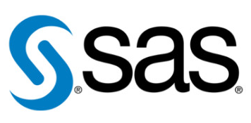




A LINGUAGEM R enquanto alternativa Open Source
X

Slide 6
INSTALAÇÃO
Comumente utilizando o ambiente de desenvolvimento integrado (IDE) Rstudio para programar em linguagem R.
https://posit.co/download/rstudio-desktop/
https://www.r-project.org/

Slide 7
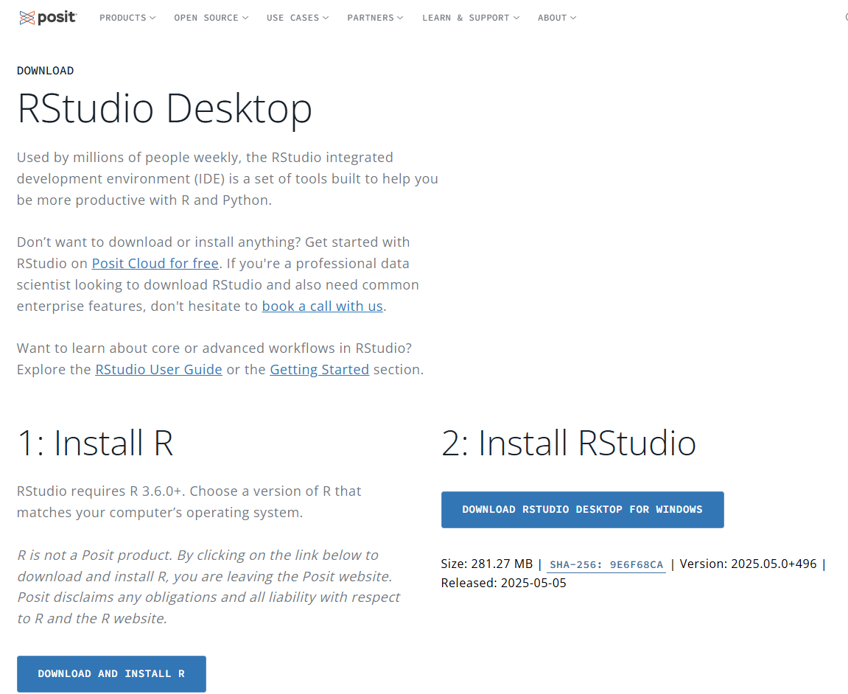
INSTALAÇÃO

Slide 8
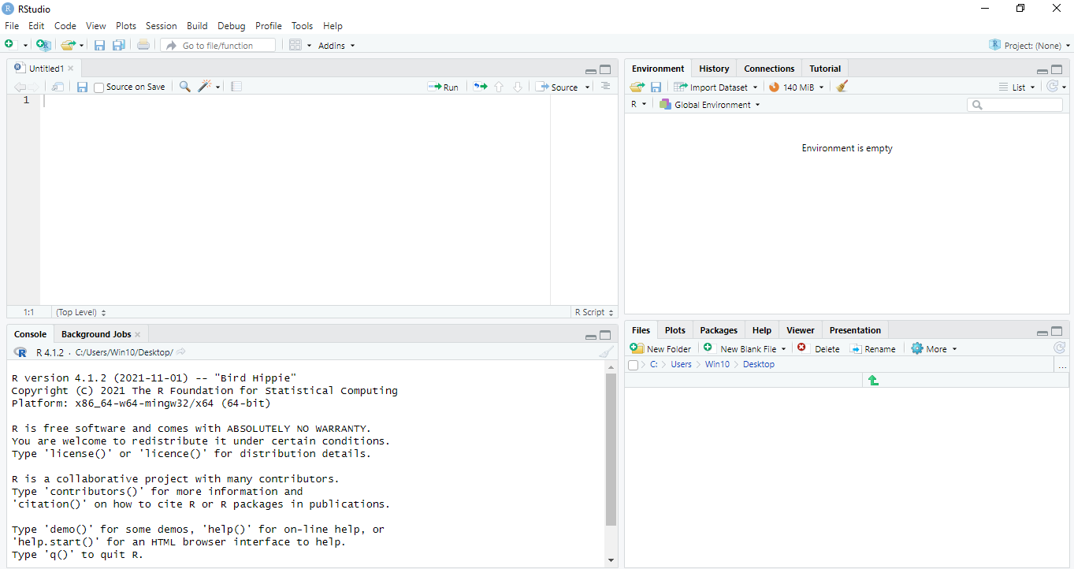
O ambiente Rstudio

Slide 9
O ambiente Rstudio
EDITOR DO CÓDIGO
Histórico
CONSOLE
(Executa o código)
Visualizações/Arquivos/Pacotes

Slide 10
Introdução a manipulação de dados em linguagem R
Arquivo a ser utilizado:
github.com/rafaelcastanha/mariliaopensource

